Slide 1

金属矿物的开发利用（二）
主讲人：靳天苑 学 校：北京市第八十中学 学 科：化学（人教版） 年 级：高一下学期

Slide 2
学习目标：
高中化学
能够选择适当的还原剂，用热还原法冶炼金属，写出相应的 方程式。并能分析几种还原剂在实际生产中的优劣。
通过对铝热反应的学习，掌握铝热反应的实验过程、现象、 原理及应用。
通过对书中材料的思考讨论养成珍惜自然资源，节约资源， 爱护环境，保护环境的意识。

Slide 3


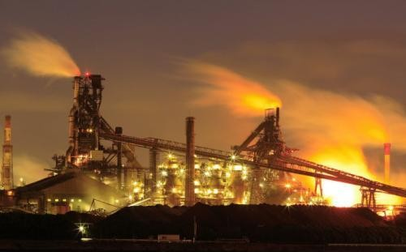

高中化学
金属冶炼的方法
K Ca Na Mg Al Zn Fe Sn Pb (H) Cu Hg Ag
Pt Au
3. 热还原法
常见的还原剂：C 、CO 、H₂
高炉炼铁
3CO + Fe₂O₃
2Fe + 3CO₂

Slide 4

金属的冶炼方法
高中化学
炼铜：
古代用火烧孔雀石炼铜
Cu₂(OH)₂CO₃
2CuO+CO₂↑+H₂O
C+2CuO
2Cu+CO₂↑
火法炼铜
（高温冶炼黄铜矿）
2CuFeS₂ + 4O₂
Cu₂S + 3SO₂ + 2FeO
Cu₂S + O₂ 2Cu + SO₂
Fe + CuSO₄ = FeSO₄ + Cu
湿法炼铜

Slide 5



高中化学
金属的冶炼方法
用金属铝做还原剂冶炼活泼性不如铝且高熔点的金属
（ Fe、 Mn 、 V 、Cr等）
2Al + Fe₂O₃ 2Fe + Al₂O₃
铝热法
发强光，放大热，出铁水
应用：焊接钢轨
说明：
点燃镁条用来提供引发反应的热能,引燃剂
氯酸钾的作用是分解提供氧气,使镁条快速充分燃烧，助燃剂。

Slide 6
高中化学
金属的冶炼方法
热还原法常用的还原剂：C 、CO 、H₂ 、Al
用H₂作还原剂时,生成的产物H₂O在高温下以水蒸气的形式蒸发出 去,使制得的金属纯度较高,但成本也较高。
用CO,C作还原剂冶炼金属时,CO一般在冶炼炉中通过下列反应 生成:C+O₂=CO₂、CO₂+C=2CO,所以用CO还原法冶炼得到的金属 中混有杂质C,纯度不高
用铝热反应冶炼金属,虽克服了被冶炼金属及其氧化物熔点高、难冶 炼的问题,但是成本较高。

Slide 7


金属的冶炼方法
高中化学
K Ca Na Mg Al Zn Fe Sn Pb (H) Cu
电解法 热还原法
Hg Ag
热分解法
Pt Au
物理法

Slide 8

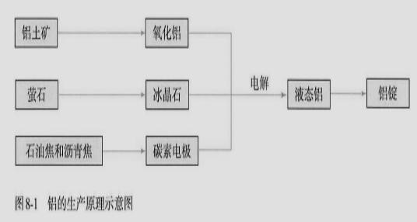
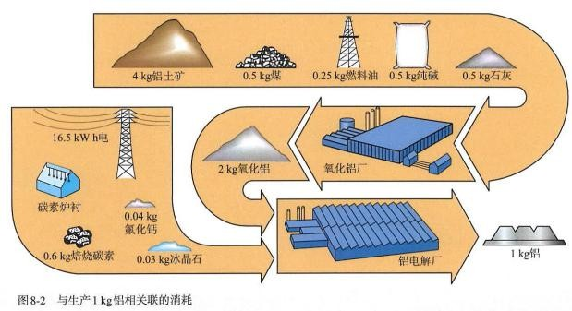
高中化学
教材99页，思考与讨论：

Slide 9
高中化学
启示1. 从铝土矿中制铝消耗的能量要远远高于回收后 制铝消耗的能量，因而，在实际生产过程中必 须要考虑成本。
启示2. 加强废旧金属的回收再利用是合理开发和利 用金属资源的重要途径，树立金属垃圾也是 一种重要资源的理念。在日常生活当中大力 提倡垃圾分类回收再利用，养成珍惜自然资 源，节约资源，爱护环境，保护环境的意识。
启示3. 实际生产过程中，金属的冶炼过程是个复杂
过程，在得到所需产品的同时也会产生废弃物。 必须考虑废弃物的处理和生产过程对环境的影响。

Slide 10
高中化学
资源有限
消耗能量
合理开发利用，有效地使用
污染环境
提 减
高 少
利 使
加 强 回 收 再 利 用
使 用 其 他 材 料
用 用
率 量

Slide 11
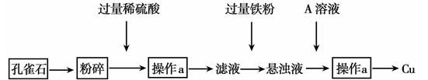
高中化学
练习：
孔雀石的主要成分为CuCO₃·Cu(OH)₂｡某同学设计从孔雀石中冶炼铜的方案如下:
回答下列问题:
将孔雀石粉碎的目的是 ,加入过量稀硫酸,可观察到的现象是
操作a的名称是 ,在滤液中加入过量铁粉发生的反应有 ､
(用离子方程式表示)｡
A的化学式为 ,在悬浊液中加入A的目的是 ｡
请你根据提供的试剂,设计由孔雀石冶炼铜的另外一种方案(请用简洁的文字说
明) ｡(可供选择试剂:铁粉､稀硫酸)

Slide 12
高中化学
CuCO₃·Cu(OH)₂
CuSO₄
H₂SO₄
_{（1）将孔雀石粉碎的目的是} 增大接触面积，加快反应速率
固体溶解，生成蓝色溶液， 加入过量稀硫酸,可观察到的现象是_^{同时有无色气体放出}
,
CuCO₃·Cu(OH)₂ + 2H₂SO₄ = 2CuSO₄ + CO₂ + 3H₂O

Slide 13


高中化学
过滤
（2）操作a的名称是 ,
在滤液中加入过量铁粉发生的反应有
Fe + Cu²⁺ = Fe²⁺ + Cu ､ Fe + 2H⁺ = Fe²⁺ + H₂
(用离子方程式表示)｡

Slide 14
高中化学
稀硫酸
CuCO₃·Cu(OH)₂
CuSO₄ H₂SO₄
Cu Fe
FeSO₄
（3）A的化学式为 _^{稀硫酸} ,
在悬浊液中加入A的目的是_^{除去过量铁粉}｡

Slide 15
高中化学
（4）请你根据提供的试剂,设计由孔雀石冶炼铜的另外一种方案 (可供选择试剂:铁粉､稀硫酸)
先将孔雀石加热分解得到CuO, 铁屑和稀硫酸制得H₂
用H₂还原CuO，得到Cu
(请用简洁的文字说明) ｡

Slide 16
高中化学
感谢同学们的收看 祝同学们学业进步

